Slide 1
佐賀県版学校事務の
グランドデザイン
ver１.２
～これからの学校事務を考える～
佐賀県公立小中学校事務研究会

Slide 2

ねらいは
★新しい時代の学校事務のあり方・学校
事務職員像の明示
新しい学校事務の構築と
学校事務職員の資質能力の向上

Slide 3
目指す目的と学校事務職員像
求められる学校の姿
質の高い教育の提供
明確な教育目標
・基礎的な知識・技能の定着と自ら学び考える力の育成
・「豊かな心」、「健やかな体」の育成
・子ども達の「生きる力」を育み、保護者や地域住民に信頼される学校

Slide 4

『子どもたちの豊かな育ちを保証する学校』の
円滑な運営を組織の一員として共に担う
そのためには
学校事務職員の資質向上
質の高い学校事務の提供
質の高い教育の保証
子どもの豊かな育ちと学校運営の支援

Slide 5
佐賀県版グランドデザインの考え方
「個」と「組織」
組織の一員として教育目標を共に達成すること
学校事務の使命
教育活動と一体的な業務遂行
目指す学校事務職員像

Slide 6

「個」と「組織」
佐賀県版グランドデザインの考え方
共同実施をツールとして活用
学 校
学校運営支援室
一人で学校事務を担当
複数校の業務を、一定人数で組織的に遂行
相互依存・相互補完関係

Slide 7
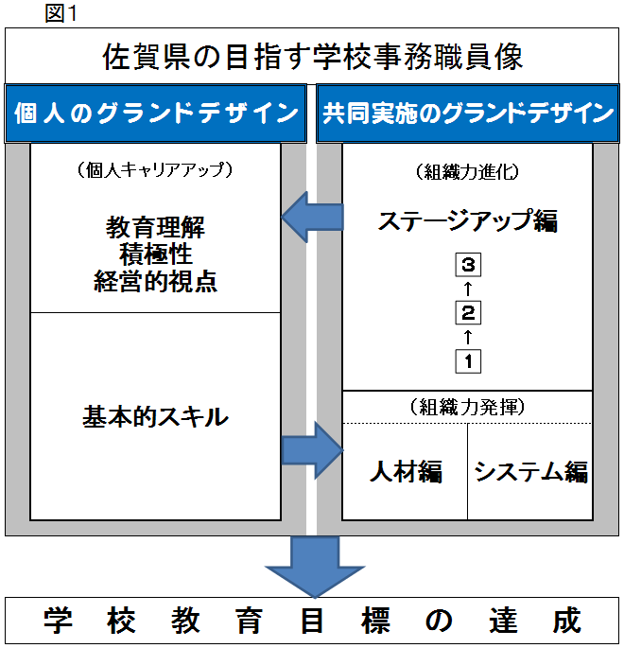

Slide 8
佐賀県版グランドデザインの考え方
個として
組織として
『教育理解』
『積極性』
『経営的視点』
全県下で実施
されている
共同実施
個人の
グランドデザイン
共同実施の
グランドデザイン
学校教育目標の達成

Slide 9
なぜ「個人」のグランドデザインが必要か？
○学校事務職員の単数配置
考え方や関わり方の違いによる
職務レベルでの個人差
○採用一元化、活発な人事異動
知事部局職員のノウハウによる
学校事務の活性化
反面・・・
学校現場経験の少ない職員の増加

Slide 10
グランドデザインが示す行動のポイント
教育理解
積極性
経営的視点
基本的スキル

Slide 11
（１）職名の位置付け
主事
｢見る・聞く・知る｣によって学校事務職員の土台を作る
『定型職員』
副主査
自分なりに学校事務職員としてどのように
関わり、課題解決ができるか考えることが
できる
『専門職員』
主査
事務主幹
業務改善や課題解決のために自分なりに
考えてきたことを整理し、積極的に上司や
教職員へ提言する
『企画職員』

Slide 12
（１）職名の位置付け
事務主任
（副室長）
事務長の補佐を務めて共同実施組織内の調整を行い、事務長の指導が組織内に円滑に行き渡るよう努める
『管理運営補佐職員』
事務長
管理職として行動し、教職員及び保護者等との調整役・広報役を務め、また共同実施組織と市町教育委員会との連携を図る
『管理運営職員』
統括事務長
市町を超えた広域的な学校事務の向上を目指し、地域の指導及び調整役を務め、全県的な連携・ＰＲ活動を行う
『統括職員』

Slide 13
（２）学校事務職員としての『基本的スキル』
土台となる５つの柱
教職員としての資質
法令遵守 協調性 責任感 使命感など
専門事務能力
事務処理力 情報処理力 財務管理力 危機管理力(リスク管理) など
マネジメント力
調整力
学校区連携・交渉力 説明責任・透明性 コミュニケーション力 など
学校経営・企画力
信頼性 企画立案 改革力 判断・行動力 など
組織力発揮のための能力
リーダーシップ 人材育成 など

Slide 14
基本的スキル表
【図２】

Slide 15
学校における｢個人｣をグランドデザインする
（３）キャリアアップのための３つのキーワード
教育理解
・子どもとの関わりを増やし、教員
との信頼関係を築く
・教員との関わりを通し、教育環境
改善に向けた実践を行う

Slide 16
学校における｢個人｣をグランドデザインする
（３）キャリアアップのための３つのキーワード
積 極 性
・業務に対して問題意識を高く持ち、
学校内外へ進んで働きかける
・子どもたちの実態を把握し、様々
な業務へ関わり、知識と業務経験
を増やす

Slide 17
学校における｢個人｣をグランドデザインする
（３）キャリアアップのための３つのキーワード
経営的視点
・学校全体を視野に入れて業務を
遂行していく
・学校区全体を含めた課題解決のた
めに、校長のサポート役として、
広い視野を持つ

Slide 18
共同実施が、なぜ「組織」として
有効なツールなのか？
①事務処理の平準化による学校事務の学校間
格差の解消
②学校事務職員の人材育成
③事務処理の効率化による学校事務の質と量
を向上
④各学校の課題を組織的取組により解決
⑤情報共有や連携による迅速対応と先進的
取組

Slide 19
組 織 力 発 揮
人 材 編
職位 | 室員 | 事務主任・副室長 | 室長
役割 | 担当 | 調整・企画 | 総括・管理運営
職務内容 | 共同実施にかかる事務 | 支援室の運営・企画・立案の補佐 | 支援室の運営・企画・立案
 | ●室長の指示する事務 | ●室長の補佐 | ●支援室の総括・学校間の連絡調整 ●手当認定審査 ●事務の専決・代決 ●事務職員の指導・助言
具体的行動 | ①担当業務の正確・迅速な処理 ②支援室員同士のコミュニケーション ③経験者からの情報収集 ④共同実施への貢献意識 ⑤自己意識改革 | ①室長の職務の補佐 ②室長不在時の職務の代行 ③室長と室員との連絡調整 | ①管理運営能力 ②企画立案能力 ③リーダーシップ ④信頼関係構築能力 ⑤情報収集能力 ⑥人材指導・育成能力 ⑦外部との連絡調整

Slide 20
組 織 力 発 揮
シ ス テ ム 編
ｷｰﾜｰﾄﾞ | 組織マネジメント | 室長の責任と権限 | 連携 | 研修・支援制度
 | 自己組織力 | 今後の法令等の整備 | 外部との連携・協力 | 任命権者・設置者 ・事務研による
具体的行動 | ①PLAN ◆中期・今年の目標 設定 ◆具体的実行計画策定 ◆協議会へ提案 ②DO ◆役割分担と協議 ◆財務・情報を活用 ③CHECK ◆進捗状況の確認 ◆外部者の評価と助言 ◆計画の見直し ◆自己評価 ④ACTION ◆改善策と次年度計画 ◆協議会への報告 ◆中期計画の見直し | ①県費事務 ◆給与情報入力検索 のPC設置 ◆当初旅費予算の配分 要望と調整が出来る システム ②市町費事務 ◆予算についての 専決権 ◆支援室予算の編成・ 執行 ◆中長期予算策定への 参画 ◆校納金監査を職務に 規定 ③人事など ◆支援室員の人事配置 についての事前ヒア リング | 室長 ①地教委、校長会・ 教頭会代表との連携 ②保護者・地域との連携 統括事務長 ③地域内支援室間の連携、全県的な連携 ④県教委との連携 | ①研修 ◆階層別研修 ・支援室によるＯＪＴ ・地域別の支援室 連携研修 ・職階別研修 ・採用一元化対策など ・教育センター講座 ◆能力開発研修 ・専門性向上研修 ・自己啓発研修 ②支援 ◆事務長会の支援と 協力体制整備 ◆人材育成システム の構築 ◆「事務指導主事」等 の設置 ◆設置者による支援

Slide 21
組 織 力 進 化
ス テ ー ジ ア ッ プ 編
ステージ | キーワード | 具 体 的 行 動
3 | 学校運営支援 | ①課題の共有と組織的対応策 |  | ②課題解決・目標達成のための連携強化 |  |  | ③迅速な情報発信と積極的取組 |  |  | ④地域と共に学校をつくる
2 | 教授活 動支援 | ①ニーズの把握 |  |  | ②教員のサポート |  |  |  | ③ICT化による校務の サポート
1 | 学校事務力向上 | ①効率化と連携強化 | ②事務の平準化と標準化 |  |  | ③バックアップ体制の構築 |  | ④意識と資質向上 |  |  | ⑤職務標準表の具現化

Slide 22
組 織 力 発 揮
人 材 編
職位 | 室員 | 事務主任・副室長 | 室長
役割 | 担当 | 調整・企画 | 総括・管理運営
職務内容 | 共同実施にかかる事務 | 支援室の運営・企画・立案の補佐 | 支援室の運営・企画・立案
 | ●室長の指示する事務 | ●室長の補佐 | ●支援室の総括・学校間の連絡調整 ●手当認定審査 ●事務の専決・代決 ●事務職員の指導・助言
具体的行動 | ①担当業務の正確・迅速な処理 ②支援室員同士のコミュニケーション ③経験者からの情報収集 ④共同実施への貢献意識 ⑤自己意識改革 | ①室長の職務の補佐 ②室長不在時の職務の代行 ③室長と室員との連絡調整 | ①管理運営能力 ②企画立案能力 ③リーダーシップ ④信頼関係構築能力 ⑤情報収集能力 ⑥人材指導・育成能力 ⑦外部との連絡調整

Slide 23
組 織 力 発 揮
シ ス テ ム 編
ｷｰﾜｰﾄﾞ | 組織マネジメント | 室長の責任と権限 | 連携 | 研修・支援制度
 | 自己組織力 | 今後の法令等の整備 | 外部との連携・協力 | 任命権者・設置者 ・事務研による
具体的行動 | ①PLAN ◆中期・今年の目標 設定 ◆具体的実行計画策定 ◆協議会へ提案 ②DO ◆役割分担と協議 ◆財務・情報を活用 ③CHECK ◆進捗状況の確認 ◆外部者の評価と助言 ◆計画の見直し ◆自己評価 ④ACTION ◆改善策と次年度計画 ◆協議会への報告 ◆中期計画の見直し | ①県費事務 ◆給与情報入力検索 のPC設置 ◆当初旅費予算の配分 要望と調整が出来る システム ②市町費事務 ◆予算についての 専決権 ◆支援室予算の編成・ 執行 ◆中長期予算策定への 参画 ◆校納金監査を職務に 規定 ③人事など ◆支援室員の人事配置 についての事前ヒア リング | 室長 ①地教委、校長会・ 教頭会代表との連携 ②保護者・地域との連携 統括事務長 ③地域内支援室間の連携、全県的な連携 ④県教委との連携 | ①研修 ◆階層別研修 ・支援室によるＯＪＴ ・地域別の支援室 連携研修 ・職階別研修 ・採用一元化対策など ・教育センター講座 ◆能力開発研修 ・専門性向上研修 ・自己啓発研修 ②支援 ◆事務長会の支援と 協力体制整備 ◆人材育成システム の構築 ◆「事務指導主事」等 の設置 ◆設置者による支援

Slide 24
組 織 力 進 化
ス テ ー ジ ア ッ プ 編
ステージ | キーワード | 具 体 的 行 動
3 | 学校運営支援 | ①課題の共有と組織的対応策 |  | ②課題解決・目標達成のための連携強化 |  |  | ③迅速な情報発信と積極的取組 |  |  | ④地域と共に学校をつくる
2 | 教授活 動支援 | ①ニーズの把握 |  |  | ②教員のサポート |  |  |  | ③ICT化による校務の サポート
1 | 学校事務力向上 | ①効率化と連携強化 | ②事務の平準化と標準化 |  |  | ③バックアップ体制の構築 |  | ④意識と資質向上 |  |  | ⑤職務標準表の具現化

Slide 25
おわりに
学校事務変革期まっただ中
・管理職事務長制の導入
・事務長への諸手当認定権の移譲
・行政職員との採用一元化
・統括事務長の設置
・事務主任の設置
・体系的研修の実施

Slide 26
おわりに
しかし、学校事務職員の使命は不変
子どもの豊かな育ち、
学校運営を共に担う
学校事務職員・学校運営支援室
それぞれのグランドデザインを作成し実行

Slide 27
おわりに
佐賀県の事務職員は
「自主・自律」を実践する！
学校事務ガバナンスの確立

Slide 28

長時間のご清聴ありがとうございました。

